Slide 1
第 5 週
AI 分類入門與成果發表
以平均RGB特徵建立紅綠藍色卡分類器，評估保留資料與陌生灰色樣本
180 分鐘 含 10 分鐘休息
Notes:
本週目標：能區分規則、訓練與推論；能分開訓練資料及保留測試資料；能完成分類、評估並解釋限制
教材對照：CH11PPT 11-1至11-3；CH15PPT 15-2概念；CH16PPT 16-1流程。色彩最近中心分類器為本課新增簡化實作
完整180分鐘流程見逐字講稿。

Slide 2
W5-01 000–010 分鐘
AI 概念與本週成果
01
AI 是廣泛領域
02
機器學習從資料估計參數
03
深度學習是機器學習的一支
本週作品：以平均RGB特徵建立紅綠藍色卡分類器，評估保留資料與陌生灰色樣本
Notes:
前四週我們把每一步規則寫出來。今天要試著從範例資料估計分類所需的參數。人工智慧是廣泛領域，機器學習是其中一種方法，深度學習又是機器學習的一支。今天做的是很小的監督式分類示範，使用平均顏色，不使用深度神經網路。教材後面的人臉、手勢與物體識別有更複雜的模型，我們先掌握共同流程：資料、訓練、預測和檢查結果。
活動：說明手寫閾值與從樣本估計平均中心的差別。
參考答案：前者參數由人設定，後者中心由帶標籤訓練資料計算。
教材來源：CH11PPT 11-1至11-3；CH15PPT 15-2概念；CH16PPT 16-1流程。色彩最近中心分類器為本課新增簡化實作
直接引用 CH11PPT.ppt 第11頁。用原教材資料、訓練、模型的流程對照本週中心計算。
完整程式與解答見同週Notebook。

Slide 3
W5-01 示範與練習
AI 概念與本週成果
說明手寫閾值與從樣本估計平均中心的差別。
核對重點
前者參數由人設定，後者中心由帶標籤訓練資料計算。
Notes:
前四週我們把每一步規則寫出來。今天要試著從範例資料估計分類所需的參數。人工智慧是廣泛領域，機器學習是其中一種方法，深度學習又是機器學習的一支。今天做的是很小的監督式分類示範，使用平均顏色，不使用深度神經網路。教材後面的人臉、手勢與物體識別有更複雜的模型，我們先掌握共同流程：資料、訓練、預測和檢查結果。
活動：說明手寫閾值與從樣本估計平均中心的差別。
參考答案：前者參數由人設定，後者中心由帶標籤訓練資料計算。
教材來源：CH11PPT 11-1至11-3；CH15PPT 15-2概念；CH16PPT 16-1流程。色彩最近中心分類器為本課新增簡化實作
直接引用 CH11PPT.ppt 第11頁。用原教材資料、訓練、模型的流程對照本週中心計算。
完整程式與解答見同週Notebook。

Slide 4
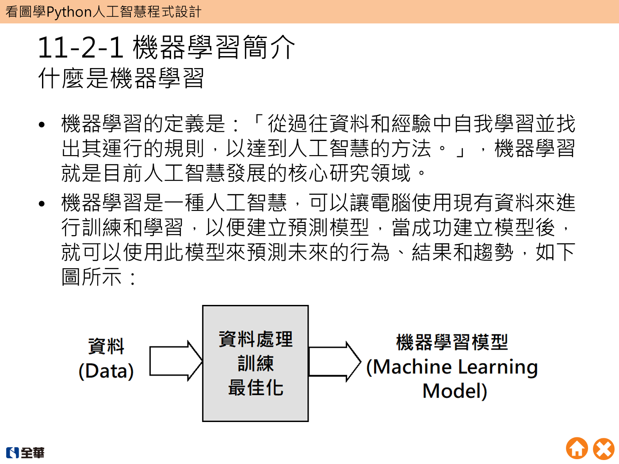
W5-01 原教材圖文對照
CH11PPT.ppt 第 11 頁
Notes:
前四週我們把每一步規則寫出來。今天要試著從範例資料估計分類所需的參數。人工智慧是廣泛領域，機器學習是其中一種方法，深度學習又是機器學習的一支。今天做的是很小的監督式分類示範，使用平均顏色，不使用深度神經網路。教材後面的人臉、手勢與物體識別有更複雜的模型，我們先掌握共同流程：資料、訓練、預測和檢查結果。
活動：說明手寫閾值與從樣本估計平均中心的差別。
參考答案：前者參數由人設定，後者中心由帶標籤訓練資料計算。
教材來源：CH11PPT 11-1至11-3；CH15PPT 15-2概念；CH16PPT 16-1流程。色彩最近中心分類器為本課新增簡化實作
直接引用 CH11PPT.ppt 第11頁。用原教材資料、訓練、模型的流程對照本週中心計算。
完整程式與解答見同週Notebook。

Slide 5
W5-02 010–025 分鐘
特徵與標籤
01
特徵描述輸入資料
02
標籤是已知類別
03
今日特徵為平均R、G、B
本週作品：以平均RGB特徵建立紅綠藍色卡分類器，評估保留資料與陌生灰色樣本
Notes:
一張圖片有很多像素，我們先把它壓縮成三個數字：紅、綠、藍通道的平均值，這三個數字就是特徵。標籤是我們已知的答案，例如 red。平均色會丟掉形狀與位置，所以這個方法適合今天的純色卡，不能拿來宣稱辨識任意物體。請先觀察同一類別是否有不同亮度，這樣訓練資料才不只有一個完全相同的例子。
活動：執行資料準備，印出第一張色卡與特徵，分辨影像、特徵、標籤。
參考答案：影像(24,24,3)；特徵(3,)；標籤為red等類別文字。
教材來源：CH11PPT 11-1至11-3；CH15PPT 15-2概念；CH16PPT 16-1流程。色彩最近中心分類器為本課新增簡化實作
完整程式與解答見同週Notebook。

Slide 6
W5-02 示範與練習 程式節錄
特徵與標籤
import numpy as np
from PIL import Image
from IPython.display import display
from pathlib import Path
import csv
def make_card(rgb_values):
image = np.zeros((24, 24, 3), dtype=np.uint8)
image[:] = rgb_values
# 後續程式請見同單元 Notebook
執行資料準備，印出第一張色卡與特徵，分辨影像、特徵、標籤。
完整程式與練習：Notebook W5-02
Notes:
一張圖片有很多像素，我們先把它壓縮成三個數字：紅、綠、藍通道的平均值，這三個數字就是特徵。標籤是我們已知的答案，例如 red。平均色會丟掉形狀與位置，所以這個方法適合今天的純色卡，不能拿來宣稱辨識任意物體。請先觀察同一類別是否有不同亮度，這樣訓練資料才不只有一個完全相同的例子。
活動：執行資料準備，印出第一張色卡與特徵，分辨影像、特徵、標籤。
參考答案：影像(24,24,3)；特徵(3,)；標籤為red等類別文字。
教材來源：CH11PPT 11-1至11-3；CH15PPT 15-2概念；CH16PPT 16-1流程。色彩最近中心分類器為本課新增簡化實作
完整程式與解答見同週Notebook。

Slide 7
W5-03 025–045 分鐘
訓練集與保留測試集
01
訓練集用來計算中心
02
測試集保留到模型固定後
03
同張圖片重複放兩邊會洩漏答案
本週作品：以平均RGB特徵建立紅綠藍色卡分類器，評估保留資料與陌生灰色樣本
Notes:
如果考試題目就是練習時看過的原題，很難知道你是否學會。同理，訓練與測試資料必須分開。今天提供九張訓練色卡與六張保留測試色卡，數值彼此不同。先固定方法，再查看測試結果。若根據測試結果一直調整，就要另外準備新的最終測試資料，不能把同一份反覆使用的分數當成客觀成績。今天資料很簡單，目的是學會流程，而不是證明模型能處理真實世界所有顏色。
活動：數出各類訓練與測試筆數，確認沒有相同色卡同時出現在兩側。
參考答案：每類訓練3筆、測試2筆，共9與6筆。
教材來源：CH11PPT 11-1至11-3；CH15PPT 15-2概念；CH16PPT 16-1流程。色彩最近中心分類器為本課新增簡化實作
直接引用 CH11PPT.ppt 第19頁。強調標籤只在訓練時提供給模型，評估時保留真實答案做比較。
完整程式與解答見同週Notebook。

Slide 8
W5-03 示範與練習 程式節錄
訓練集與保留測試集
train_values = [[220,30,30], [180,20,20], [240,50,50],
[30,220,30], [20,180,20], [50,240,50],
[30,30,220], [20,20,180], [50,50,240]]
y_train = np.array(["red"] * 3 + ["green"] * 3 + ["blue"] * 3)
test_values = [[200,25,25], [230,40,40], [25,200,25],
[40,230,40], [25,25,200], [40,40,230]]
y_test = np.array(["red", "red", "green", "green", "blue", "blue"])
X_train = np.array([features(make_card(v)) for v in train_values])
# 後續程式請見同單元 Notebook
數出各類訓練與測試筆數，確認沒有相同色卡同時出現在兩側。
完整程式與練習：Notebook W5-03
Notes:
如果考試題目就是練習時看過的原題，很難知道你是否學會。同理，訓練與測試資料必須分開。今天提供九張訓練色卡與六張保留測試色卡，數值彼此不同。先固定方法，再查看測試結果。若根據測試結果一直調整，就要另外準備新的最終測試資料，不能把同一份反覆使用的分數當成客觀成績。今天資料很簡單，目的是學會流程，而不是證明模型能處理真實世界所有顏色。
活動：數出各類訓練與測試筆數，確認沒有相同色卡同時出現在兩側。
參考答案：每類訓練3筆、測試2筆，共9與6筆。
教材來源：CH11PPT 11-1至11-3；CH15PPT 15-2概念；CH16PPT 16-1流程。色彩最近中心分類器為本課新增簡化實作
直接引用 CH11PPT.ppt 第19頁。強調標籤只在訓練時提供給模型，評估時保留真實答案做比較。
完整程式與解答見同週Notebook。

Slide 9
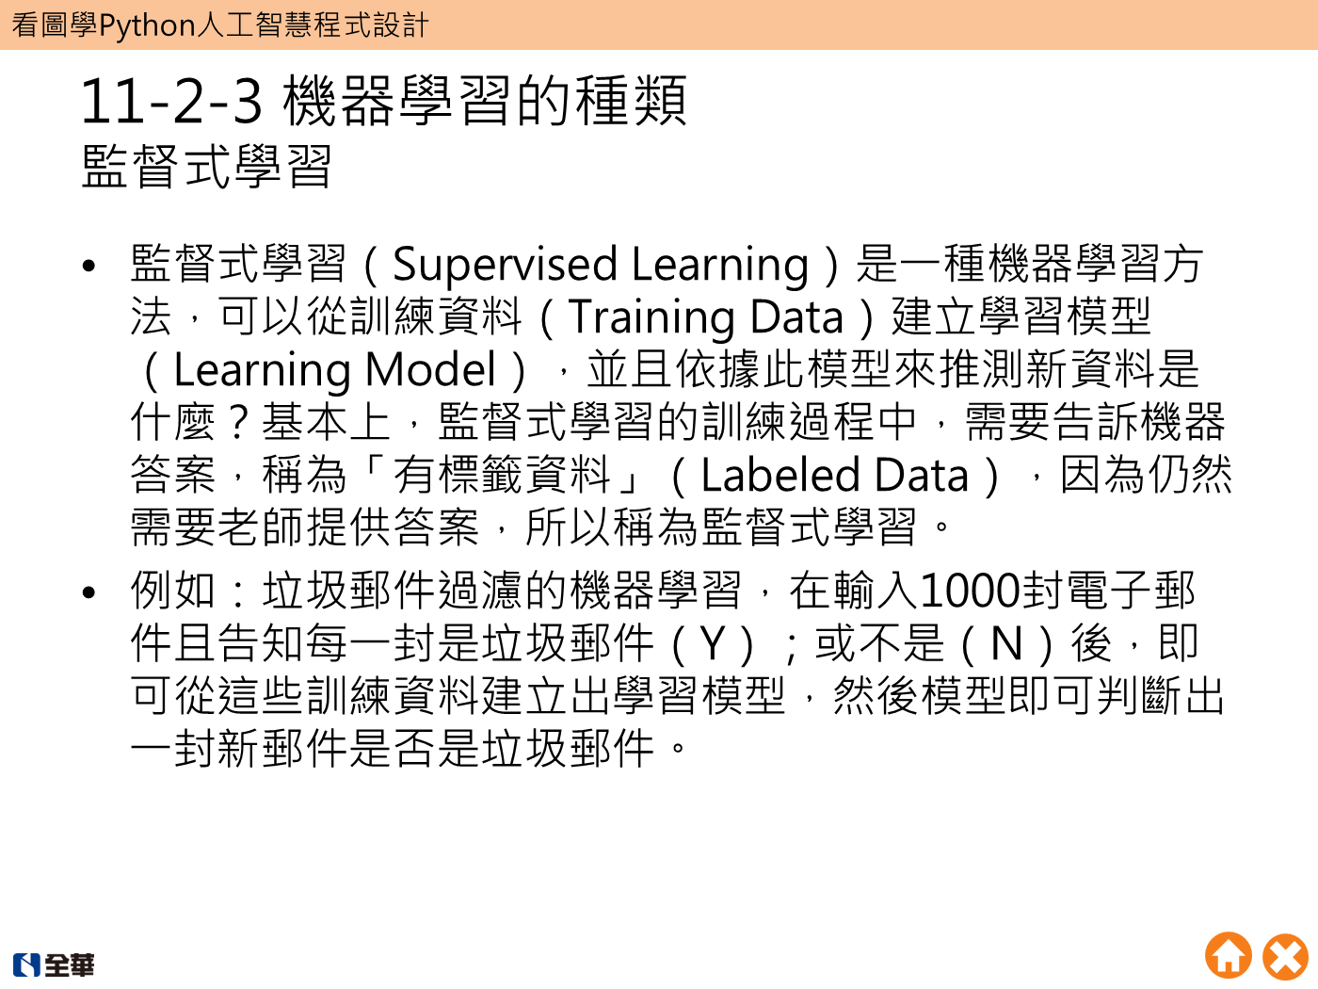
W5-03 原教材圖文對照
CH11PPT.ppt 第 19 頁
Notes:
如果考試題目就是練習時看過的原題，很難知道你是否學會。同理，訓練與測試資料必須分開。今天提供九張訓練色卡與六張保留測試色卡，數值彼此不同。先固定方法，再查看測試結果。若根據測試結果一直調整，就要另外準備新的最終測試資料，不能把同一份反覆使用的分數當成客觀成績。今天資料很簡單，目的是學會流程，而不是證明模型能處理真實世界所有顏色。
活動：數出各類訓練與測試筆數，確認沒有相同色卡同時出現在兩側。
參考答案：每類訓練3筆、測試2筆，共9與6筆。
教材來源：CH11PPT 11-1至11-3；CH15PPT 15-2概念；CH16PPT 16-1流程。色彩最近中心分類器為本課新增簡化實作
直接引用 CH11PPT.ppt 第19頁。強調標籤只在訓練時提供給模型，評估時保留真實答案做比較。
完整程式與解答見同週Notebook。

Slide 10
W5-04 045–060 分鐘
訓練最近中心分類器
01
同類特徵取平均
02
中心是從訓練資料算出的參數
03
三個類別各有一個中心
本週作品：以平均RGB特徵建立紅綠藍色卡分類器，評估保留資料與陌生灰色樣本
Notes:
今天的模型非常簡單：每一種顏色找一個代表中心。先取出紅色類別的三組特徵，再分別對三個通道取平均。這個中心由資料決定，所以更換訓練資料會改變中心。classes 保存類別順序，centroids 保存相同順序的中心，之後預測時要一一對應。布林索引那一行的意思是只選出標籤等於這個類別的列。你可以先把它想成篩選表格，不需要一次背下全部陣列語法。
活動：計算三個中心，手算紅色中心第一個通道與程式核對。
參考答案：紅色中心約[213.33,33.33,33.33]，共3個中心。
教材來源：CH11PPT 11-1至11-3；CH15PPT 15-2概念；CH16PPT 16-1流程。色彩最近中心分類器為本課新增簡化實作
完整程式與解答見同週Notebook。

Slide 11
W5-04 示範與練習 程式節錄
訓練最近中心分類器
classes = np.unique(y_train)
centroids = []
for label in classes:
class_rows = X_train[y_train == label]
centroids.append(class_rows.mean(axis=0))
centroids = np.array(centroids)
for label, center in zip(classes, centroids):
print(label, np.round(center, 2))
計算三個中心，手算紅色中心第一個通道與程式核對。
完整程式與練習：Notebook W5-04
Notes:
今天的模型非常簡單：每一種顏色找一個代表中心。先取出紅色類別的三組特徵，再分別對三個通道取平均。這個中心由資料決定，所以更換訓練資料會改變中心。classes 保存類別順序，centroids 保存相同順序的中心，之後預測時要一一對應。布林索引那一行的意思是只選出標籤等於這個類別的列。你可以先把它想成篩選表格，不需要一次背下全部陣列語法。
活動：計算三個中心，手算紅色中心第一個通道與程式核對。
參考答案：紅色中心約[213.33,33.33,33.33]，共3個中心。
教材來源：CH11PPT 11-1至11-3；CH15PPT 15-2概念；CH16PPT 16-1流程。色彩最近中心分類器為本課新增簡化實作
完整程式與解答見同週Notebook。

Slide 12
W5-05 060–070 分鐘
休息與模型保存
休息 10 分鐘
先儲存，再離開座位
Notes:
請休息十分鐘，存下目前的中心數值。回來後會用同一組中心去預測保留資料，請不要把測試集加入訓練。
活動：存檔與休息。
參考答案：中心只由X_train與y_train計算。
教材來源：CH11PPT 11-1至11-3；CH15PPT 15-2概念；CH16PPT 16-1流程。色彩最近中心分類器為本課新增簡化實作
完整程式與解答見同週Notebook。

Slide 13
W5-06 070–090 分鐘
推論與距離
01
新特徵與各中心比較
02
平方差總和最小者勝出
03
距離不是機率
本週作品：以平均RGB特徵建立紅綠藍色卡分類器，評估保留資料與陌生灰色樣本
Notes:
來了一張新色卡，我們計算它和每個中心有多遠。每個通道相減、平方，再加起來，就是今天的平方距離。距離越小，代表平均顏色越接近。找出最小距離的索引，再用相同索引取類別。這裡不需要開根號，因為平方距離的大小順序相同。請注意我們沒有計算機率，距離十並不代表百分之九十有信心，也不能把結果包裝成可靠度百分比。
活動：預測[200,25,25]，查看三個距離與最小值索引。
參考答案：預測red；最小距離所對應的類別是red。
教材來源：CH11PPT 11-1至11-3；CH15PPT 15-2概念；CH16PPT 16-1流程。色彩最近中心分類器為本課新增簡化實作
完整程式與解答見同週Notebook。

Slide 14
W5-06 示範與練習 程式節錄
推論與距離
def predict_one(feature):
distances = []
for center in centroids:
distances.append(float(np.sum((feature - center) ** 2)))
index = int(np.argmin(distances))
return str(classes[index]), distances
prediction, distances = predict_one(X_test[0])
print(prediction, np.round(distances, 2))
預測[200,25,25]，查看三個距離與最小值索引。
完整程式與練習：Notebook W5-06
Notes:
來了一張新色卡，我們計算它和每個中心有多遠。每個通道相減、平方，再加起來，就是今天的平方距離。距離越小，代表平均顏色越接近。找出最小距離的索引，再用相同索引取類別。這裡不需要開根號，因為平方距離的大小順序相同。請注意我們沒有計算機率，距離十並不代表百分之九十有信心，也不能把結果包裝成可靠度百分比。
活動：預測[200,25,25]，查看三個距離與最小值索引。
參考答案：預測red；最小距離所對應的類別是red。
教材來源：CH11PPT 11-1至11-3；CH15PPT 15-2概念；CH16PPT 16-1流程。色彩最近中心分類器為本課新增簡化實作
完整程式與解答見同週Notebook。

Slide 15
W5-07 090–110 分鐘
測試與正確率
01
每筆預測對照已知標籤
02
正確率是答對筆數除以總筆數
03
小而簡單的測試無法代表所有情況
本週作品：以平均RGB特徵建立紅綠藍色卡分類器，評估保留資料與陌生灰色樣本
Notes:
現在才拿出保留的六筆測試資料。每筆都要留下真實標籤與預測，不能只顯示最後的百分比。正確率就是答對幾筆除以總共幾筆。本範例色卡很單純，可能全部答對，這只表示對這六張色卡表現好。換到低光源、背景混色或真實物體，平均色特徵可能失效。報告一定同時說明資料數量與範圍，讓別人知道這個數字代表什麼。
活動：列出六筆結果，計算correct、total與accuracy。
參考答案：六筆預期皆正確；6/6=1.0，此結果僅適用這組色卡。
教材來源：CH11PPT 11-1至11-3；CH15PPT 15-2概念；CH16PPT 16-1流程。色彩最近中心分類器為本課新增簡化實作
完整程式與解答見同週Notebook。

Slide 16
W5-07 示範與練習 程式節錄
測試與正確率
predictions = []
for feature in X_test:
label, _ = predict_one(feature)
predictions.append(label)
predictions = np.array(predictions)
correct = int(np.sum(predictions == y_test))
accuracy = correct / len(y_test)
for truth, pred in zip(y_test, predictions):
# 後續程式請見同單元 Notebook
列出六筆結果，計算correct、total與accuracy。
完整程式與練習：Notebook W5-07
Notes:
現在才拿出保留的六筆測試資料。每筆都要留下真實標籤與預測，不能只顯示最後的百分比。正確率就是答對幾筆除以總共幾筆。本範例色卡很單純，可能全部答對，這只表示對這六張色卡表現好。換到低光源、背景混色或真實物體，平均色特徵可能失效。報告一定同時說明資料數量與範圍，讓別人知道這個數字代表什麼。
活動：列出六筆結果，計算correct、total與accuracy。
參考答案：六筆預期皆正確；6/6=1.0，此結果僅適用這組色卡。
教材來源：CH11PPT 11-1至11-3；CH15PPT 15-2概念；CH16PPT 16-1流程。色彩最近中心分類器為本課新增簡化實作
完整程式與解答見同週Notebook。

Slide 17
W5-08 110–125 分鐘
陌生樣本與失敗案例
01
模型只認得既定三類
02
灰色也會被迫選一類
03
同距離時argmin選第一個
本週作品：以平均RGB特徵建立紅綠藍色卡分類器，評估保留資料與陌生灰色樣本
Notes:
現在故意給它灰色。訓練時沒有灰色這一類，它還是會從紅、綠、藍中選一個。這就是封閉類別分類器的限制。對我們這組對稱中心，灰色到三個中心的距離相同；argmin 會選第一個，所以標籤順序也可能影響平手結果。這不表示灰色真的屬於那一種顏色。請將距離列出來，並在報告裡寫明模型無法拒絕陌生類別，這比只挑成功範例更有價值。
活動：預測[128,128,128]並觀察距離；記錄它應屬未學過的灰色。
參考答案：距離相同，classes排序第一個為blue；這是平手規則，不是灰色理解。
教材來源：CH11PPT 11-1至11-3；CH15PPT 15-2概念；CH16PPT 16-1流程。色彩最近中心分類器為本課新增簡化實作
完整程式與解答見同週Notebook。

Slide 18
W5-08 示範與練習 程式節錄
陌生樣本與失敗案例
unknown = make_card([128, 128, 128])
display(Image.fromarray(unknown))
unknown_label, unknown_distances = predict_one(features(unknown))
print("灰色被分為", unknown_label)
print(np.round(unknown_distances, 2))
預測[128,128,128]並觀察距離；記錄它應屬未學過的灰色。
完整程式與練習：Notebook W5-08
Notes:
現在故意給它灰色。訓練時沒有灰色這一類，它還是會從紅、綠、藍中選一個。這就是封閉類別分類器的限制。對我們這組對稱中心，灰色到三個中心的距離相同；argmin 會選第一個，所以標籤順序也可能影響平手結果。這不表示灰色真的屬於那一種顏色。請將距離列出來，並在報告裡寫明模型無法拒絕陌生類別，這比只挑成功範例更有價值。
活動：預測[128,128,128]並觀察距離；記錄它應屬未學過的灰色。
參考答案：距離相同，classes排序第一個為blue；這是平手規則，不是灰色理解。
教材來源：CH11PPT 11-1至11-3；CH15PPT 15-2概念；CH16PPT 16-1流程。色彩最近中心分類器為本課新增簡化實作
完整程式與解答見同週Notebook。

Slide 19
W5-09 125–140 分鐘
教材 AI 應用對照
01
人臉偵測找位置，識別判身分
02
手勢可先估關鍵點再套規則
03
預訓練模型仍需要檢查結果
本週作品：以平均RGB特徵建立紅綠藍色卡分類器，評估保留資料與陌生灰色樣本
Notes:
回到教材，人臉偵測是在影像裡找人臉位置，人臉識別則嘗試判斷是誰，兩者不相同。教材手勢範例先由模型找關鍵點，再用手指伸出的狀態判斷剪刀石頭布，這裡包含學習模型和人工規則兩部分。物體偵測還要輸出位置，和今天只輸出一個類別也不同。Teachable Machine 的建立類別、收集樣本、訓練、測試流程，則和今天概念相通。進階課會再處理實際攝影機、模型格式與部署環境。
活動：將「找出臉框」「認出小安」「紅色卡分類」配對成偵測、識別、分類。
參考答案：找臉框是偵測，認出小安是身分識別，紅色卡是分類。
教材來源：CH11PPT 11-1至11-3；CH15PPT 15-2概念；CH16PPT 16-1流程。色彩最近中心分類器為本課新增簡化實作
直接引用 CH16PPT.ppt 第4頁。對照Teachable Machine流程；本課不操作網站或匯出TFLite，改用簡化分類器完整體驗流程。
完整程式與解答見同週Notebook。

Slide 20
W5-09 示範與練習
教材 AI 應用對照
將「找出臉框」「認出小安」「紅色卡分類」配對成偵測、識別、分類。
核對重點
找臉框是偵測，認出小安是身分識別，紅色卡是分類。
Notes:
回到教材，人臉偵測是在影像裡找人臉位置，人臉識別則嘗試判斷是誰，兩者不相同。教材手勢範例先由模型找關鍵點，再用手指伸出的狀態判斷剪刀石頭布，這裡包含學習模型和人工規則兩部分。物體偵測還要輸出位置，和今天只輸出一個類別也不同。Teachable Machine 的建立類別、收集樣本、訓練、測試流程，則和今天概念相通。進階課會再處理實際攝影機、模型格式與部署環境。
活動：將「找出臉框」「認出小安」「紅色卡分類」配對成偵測、識別、分類。
參考答案：找臉框是偵測，認出小安是身分識別，紅色卡是分類。
教材來源：CH11PPT 11-1至11-3；CH15PPT 15-2概念；CH16PPT 16-1流程。色彩最近中心分類器為本課新增簡化實作
直接引用 CH16PPT.ppt 第4頁。對照Teachable Machine流程；本課不操作網站或匯出TFLite，改用簡化分類器完整體驗流程。
完整程式與解答見同週Notebook。

Slide 21
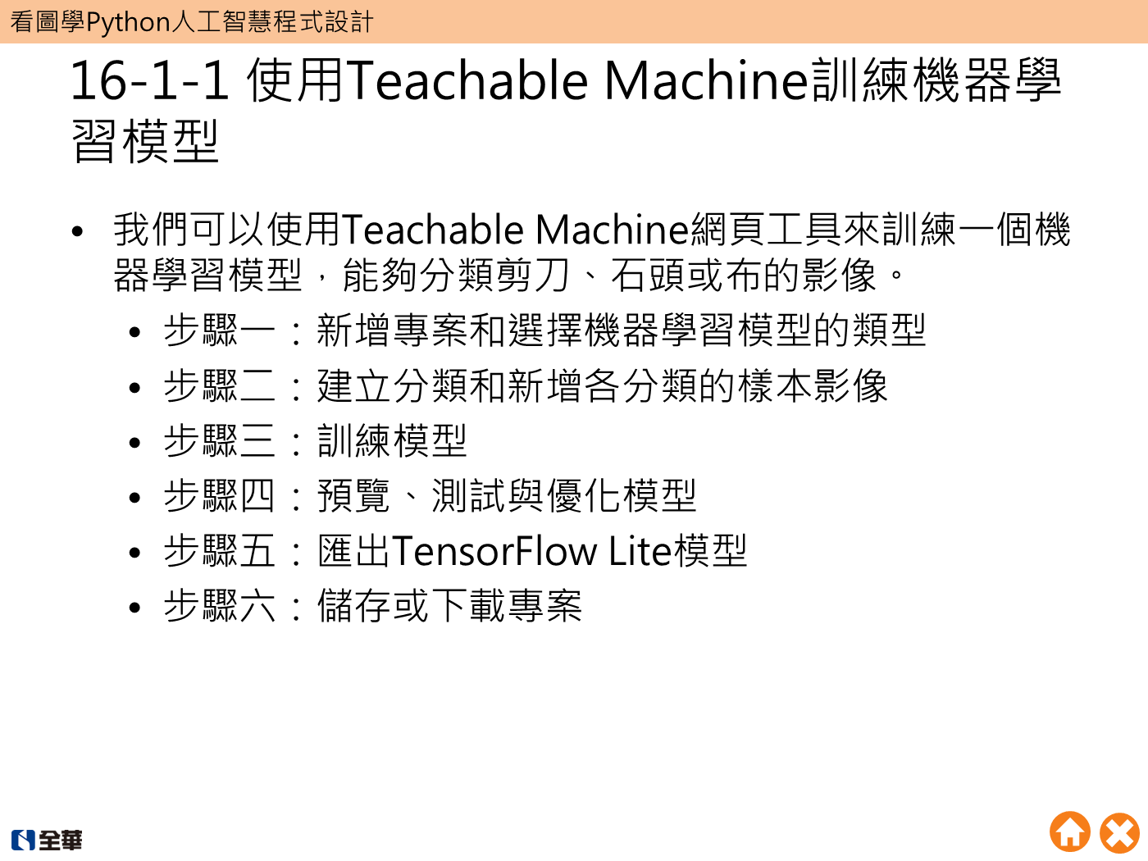
W5-09 原教材圖文對照
CH16PPT.ppt 第 4 頁
Notes:
回到教材，人臉偵測是在影像裡找人臉位置，人臉識別則嘗試判斷是誰，兩者不相同。教材手勢範例先由模型找關鍵點，再用手指伸出的狀態判斷剪刀石頭布，這裡包含學習模型和人工規則兩部分。物體偵測還要輸出位置，和今天只輸出一個類別也不同。Teachable Machine 的建立類別、收集樣本、訓練、測試流程，則和今天概念相通。進階課會再處理實際攝影機、模型格式與部署環境。
活動：將「找出臉框」「認出小安」「紅色卡分類」配對成偵測、識別、分類。
參考答案：找臉框是偵測，認出小安是身分識別，紅色卡是分類。
教材來源：CH11PPT 11-1至11-3；CH15PPT 15-2概念；CH16PPT 16-1流程。色彩最近中心分類器為本課新增簡化實作
直接引用 CH16PPT.ppt 第4頁。對照Teachable Machine流程；本課不操作網站或匯出TFLite，改用簡化分類器完整體驗流程。
完整程式與解答見同週Notebook。

Slide 22
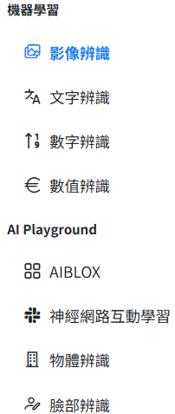

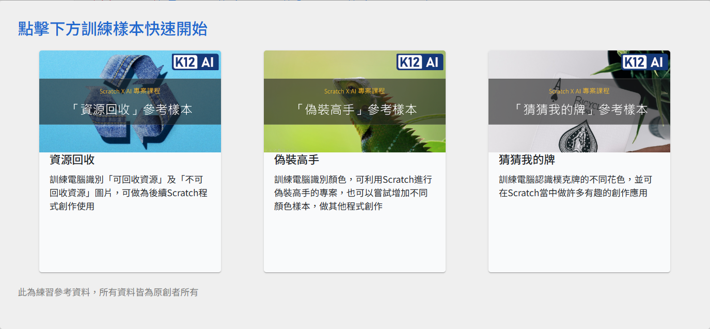
講解：神經網路核心概念
講解：激活函數介紹
活動：神經元工作方式
Notes:
回到教材，人臉偵測是在影像裡找人臉位置，人臉識別則嘗試判斷是誰，兩者不相同。教材手勢範例先由模型找關鍵點，再用手指伸出的狀態判斷剪刀石頭布，這裡包含學習模型和人工規則兩部分。物體偵測還要輸出位置，和今天只輸出一個類別也不同。Teachable Machine 的建立類別、收集樣本、訓練、測試流程，則和今天概念相通。進階課會再處理實際攝影機、模型格式與部署環境。
活動：將「找出臉框」「認出小安」「紅色卡分類」配對成偵測、識別、分類。
參考答案：找臉框是偵測，認出小安是身分識別，紅色卡是分類。
教材來源：CH11PPT 11-1至11-3；CH15PPT 15-2概念；CH16PPT 16-1流程。色彩最近中心分類器為本課新增簡化實作
直接引用 CH16PPT.ppt 第4頁。對照Teachable Machine流程；本課不操作網站或匯出TFLite，改用簡化分類器完整體驗流程。
完整程式與解答見同週Notebook。

Slide 23
W5-10 140–160 分鐘
期末專題與成果發表
01
保存每筆真實標籤與預測
02
報告6筆保留測試結果
03
展示至少1個失敗或陌生案例
本週作品：以平均RGB特徵建立紅綠藍色卡分類器，評估保留資料與陌生灰色樣本
Notes:
最後請整理一份可以重跑的色卡分類作品。請保留訓練與測試分開的程式，輸出每筆真實答案與預測到 CSV，再加上一段文字說明資料有多簡單、模型有哪些限制。每組九十秒發表，依序說輸入與特徵、如何訓練、測試結果，以及灰色案例告訴我們什麼。如果班級超過八組，改成兩組互講，我再抽兩組全班分享。發表重點是解釋證據，不是追求一個漂亮的百分比。
活動：保存predictions.csv及模型中心；完成3句結論，兩組互講或每組90秒發表。
參考答案：CSV有6筆結果；中心以npz保存；結論包含6/6、人工色卡限制、灰色被迫分類。
教材來源：CH11PPT 11-1至11-3；CH15PPT 15-2概念；CH16PPT 16-1流程。色彩最近中心分類器為本課新增簡化實作
完整程式與解答見同週Notebook。

Slide 24
W5-10 示範與練習 程式節錄
期末專題與成果發表
output_dir = Path("outputs")
output_dir.mkdir(exist_ok=True)
print("請整理本週成果")
保存predictions.csv及模型中心；完成3句結論，兩組互講或每組90秒發表。
完整程式與練習：Notebook W5-10
Notes:
最後請整理一份可以重跑的色卡分類作品。請保留訓練與測試分開的程式，輸出每筆真實答案與預測到 CSV，再加上一段文字說明資料有多簡單、模型有哪些限制。每組九十秒發表，依序說輸入與特徵、如何訓練、測試結果，以及灰色案例告訴我們什麼。如果班級超過八組，改成兩組互講，我再抽兩組全班分享。發表重點是解釋證據，不是追求一個漂亮的百分比。
活動：保存predictions.csv及模型中心；完成3句結論，兩組互講或每組90秒發表。
參考答案：CSV有6筆結果；中心以npz保存；結論包含6/6、人工色卡限制、灰色被迫分類。
教材來源：CH11PPT 11-1至11-3；CH15PPT 15-2概念；CH16PPT 16-1流程。色彩最近中心分類器為本課新增簡化實作
完整程式與解答見同週Notebook。

Slide 25
W5-11 160–170 分鐘
專題評量與重跑
01
程式可從乾淨核心重跑
02
資料與方法說明完整
03
限制說明與分數同樣重要
本週作品：以平均RGB特徵建立紅綠藍色卡分類器，評估保留資料與陌生灰色樣本
Notes:
現在請重新啟動核心，完整執行一次，再檢查輸出資料夾。評分會看程式能否重跑、是否說清楚特徵和中心、是否分開訓練與測試，以及是否解釋灰色案例。即使測試不是全對，只要你能找到原因並如實記錄，仍然是有價值的學習成果。請同桌用評量表給一個具體建議，例如補上測試筆數，而不是只說做得很好。
活動：依總覽評量表互評，提交Notebook、CSV與結論。
參考答案：可重跑且輸出完整；結論沒有將距離稱為機率，也沒有宣稱通用物體辨識。
教材來源：CH11PPT 11-1至11-3；CH15PPT 15-2概念；CH16PPT 16-1流程。色彩最近中心分類器為本課新增簡化實作
完整程式與解答見同週Notebook。

Slide 26
W5-11 示範與練習
專題評量與重跑
依總覽評量表互評，提交Notebook、CSV與結論。
核對重點
可重跑且輸出完整；結論沒有將距離稱為機率，也沒有宣稱通用物體辨識。
Notes:
現在請重新啟動核心，完整執行一次，再檢查輸出資料夾。評分會看程式能否重跑、是否說清楚特徵和中心、是否分開訓練與測試，以及是否解釋灰色案例。即使測試不是全對，只要你能找到原因並如實記錄，仍然是有價值的學習成果。請同桌用評量表給一個具體建議，例如補上測試筆數，而不是只說做得很好。
活動：依總覽評量表互評，提交Notebook、CSV與結論。
參考答案：可重跑且輸出完整；結論沒有將距離稱為機率，也沒有宣稱通用物體辨識。
教材來源：CH11PPT 11-1至11-3；CH15PPT 15-2概念；CH16PPT 16-1流程。色彩最近中心分類器為本課新增簡化實作
完整程式與解答見同週Notebook。

Slide 27
W5-12 170–180 分鐘
五週回顧與下一步
01
變數、控制、函數、資料、影像
02
模型品質需要資料與評估
03
延伸閱讀教材12至16章
本週作品：以平均RGB特徵建立紅綠藍色卡分類器，評估保留資料與陌生灰色樣本
Notes:
五週前，我們從一行問候語開始，現在你已經能將資料整理成特徵，建立簡單模型並檢查結果。請回想每個基礎概念在專題裡的位置：變數保存資料，迴圈逐筆預測，函數封裝處理，陣列保存影像。下一步可以沿教材學人臉偵測、手部關鍵點或 OCR，但每次增加新工具都要保留可重跑的範例與測試。最後請寫下你現在能獨立完成的一件事，以及仍需要練習的一件事。
活動：離堂回答：訓練與推論差別、為何分開測試、灰色案例的限制。
參考答案：訓練估計中心，推論使用固定中心；保留測試檢查未用來訓練的資料；模型不能自動拒絕未知類別。
教材來源：CH11PPT 11-1至11-3；CH15PPT 15-2概念；CH16PPT 16-1流程。色彩最近中心分類器為本課新增簡化實作
完整程式與解答見同週Notebook。

Slide 28
W5-12 示範與練習
五週回顧與下一步
離堂回答：訓練與推論差別、為何分開測試、灰色案例的限制。
核對重點
訓練估計中心，推論使用固定中心；保留測試檢查未用來訓練的資料；模型不能自動拒絕未知類別。
Notes:
五週前，我們從一行問候語開始，現在你已經能將資料整理成特徵，建立簡單模型並檢查結果。請回想每個基礎概念在專題裡的位置：變數保存資料，迴圈逐筆預測，函數封裝處理，陣列保存影像。下一步可以沿教材學人臉偵測、手部關鍵點或 OCR，但每次增加新工具都要保留可重跑的範例與測試。最後請寫下你現在能獨立完成的一件事，以及仍需要練習的一件事。
活動：離堂回答：訓練與推論差別、為何分開測試、灰色案例的限制。
參考答案：訓練估計中心，推論使用固定中心；保留測試檢查未用來訓練的資料；模型不能自動拒絕未知類別。
教材來源：CH11PPT 11-1至11-3；CH15PPT 15-2概念；CH16PPT 16-1流程。色彩最近中心分類器為本課新增簡化實作
完整程式與解答見同週Notebook。

